Slide 1
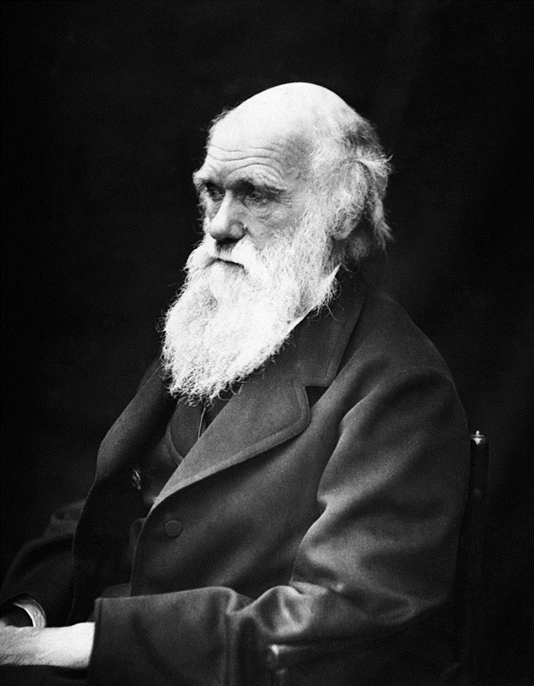
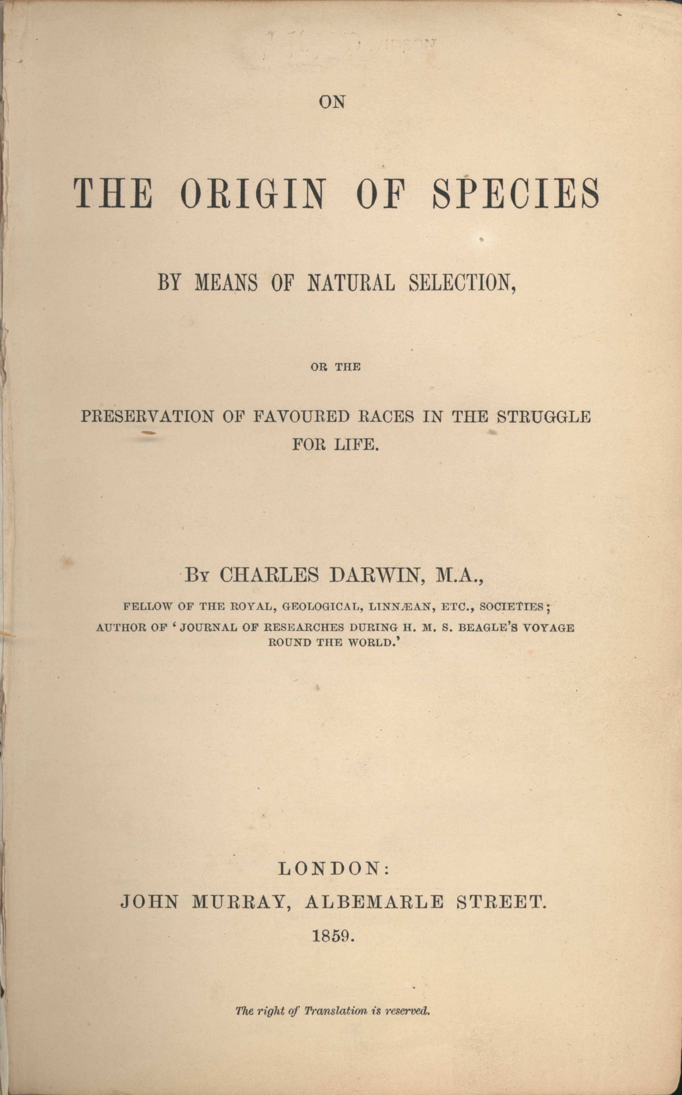
Hoofdstuk 6 Evolutietheorie als uitdaging voor religie

Slide 2
Evolutietheorie
Jean-Baptiste de Lamarck (1744-1829)
Doelgerichte rechtlijnige evolutie
Organisme wil zelf veranderen, inwendige creativiteit
Erfelijkheid van verworven kenmerken
Charles Darwin (1809-1882)
Blinde evolutie
Passieve organismen
Geen erfelijkheid van verworven kenmerken …

Slide 3
1859: On the Origin of Species by Means of Natural Selection, or the Preservation of Favoured Races in the Struggle for Life
Combinatie van variatie en natuurlijke selectie
“Transmutation” door afstamming met modificatie
Adaptatie
“Survival of the fittest”
Evolutietheorie
geen “evolutieleer” of “darwinisme”

Slide 4
Darwins ‘Moordbekentenis’
“At last gleams of light have come, & I am almost convinced (quite contrary to opinion I started with) that species are not (it is like confessing a murder) immutable.”
Brief aan Hooker, 11 jan 1844.

Slide 5
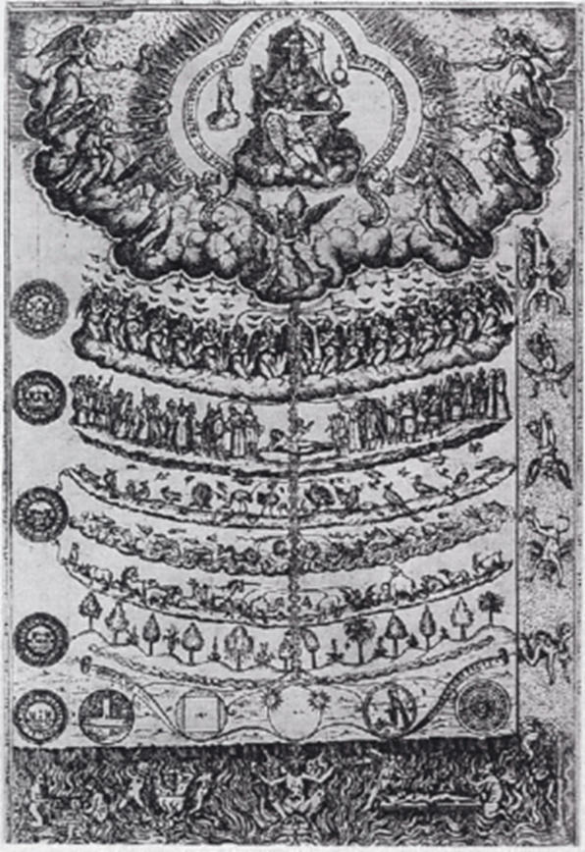
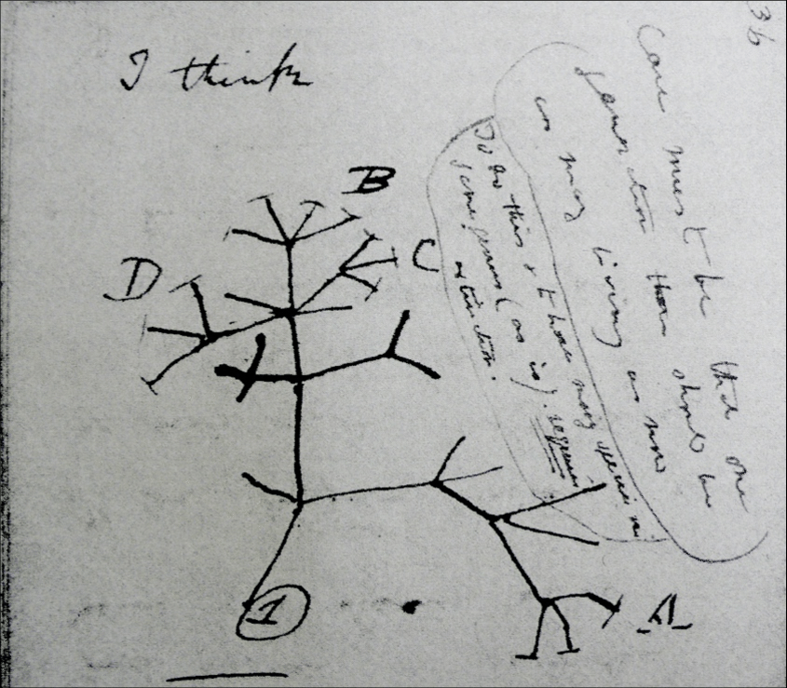
Eerste schets van een evolutieboom uit Darwins eerste notitieboek
Scala naturae, the great chain of being
Imago Dei

Slide 6
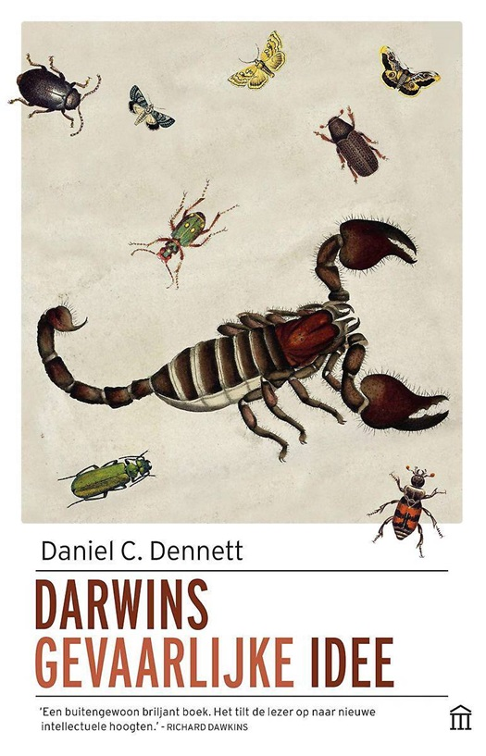
“it eats through just about every traditional concept, and leaves in its wake a revolutionized world-view, with most of the old landmarks still recognizable, but transformed in fundamental ways.”

Slide 7
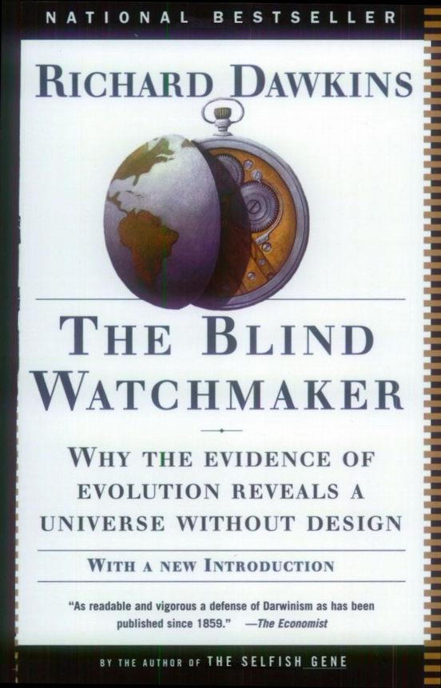
Mokerslag voor natuurtheologie
Doelloze evolutie
Geen ontwerper of plan
!! Design-argument

Slide 8
Alvin Plantinga e.a.
God kan de richting van de evolutie bepalen “by causing the right mutations to arise at the right time and preserving the forms of life that lead to the results he intends.”

Slide 9
Darwin zet teleologie op de helling
“Er blijkt niet meer ontwerp te zitten in de variatie van levende schepsels of in de werking van natuurlijke selectie dan in de richting waarin de wind blaast. Alles in de natuur is het gevolg van onveranderlijke wetten.” (Autobiografie)

Slide 10
Natuurlijke selectie: natuur ‘kiest’ niet...
Toeval en noodzakelijkheid
De ‘oorzaken’ van dingen zoals ze zijn worden blootgelegd door variatie en functionaliteit/adaptatie (natuurlijke selectie) – ‘de blinde horlogemaker’.
De functionaliteit / adaptatie ligt aan de basis van waarom een bepaald organisme is kunnen blijven bestaan, niet waarom het organisme is ontstaan.

Slide 11
De term ‘natuurlijk selectie’ is in sommige opzichten een slechte, omdat ze bewuste keuze lijkt te impliceren; maar zodra de term wat vertrouwder is geworden zal dit niet meer opvallen. Niemand maakt er bezwaar tegen als chemici spreken over ‘affiniteiten’; een zuur heeft ongetwijfeld niet meer keuze bij het combineren met een base dan de levensomstandigheden hebben bij het bepalen of een nieuwe vorm wel of niet geselecteerd wordt. ... Omwille van de beknoptheid spreek ik soms over natuurlijke selectie als een intelligent vermogen – op dezelfde wijze waarop astronomen soms zeggen dat de zwaartekracht de bewegingen van de planeten bepaalt. ... Ik heb de Natuur, ook, vaak gepersonifieerd; want ik heb het moeilijk gevonden om deze ambiguïteit te vermijden; maar met natuur bedoel ik alleen maar de geaggregeerde werking en het geaggregeerde product van vele natuurwetten, - en met wetten bedoel ik alleen maar de met zekerheid vastgestgelde volgorde van gebeurtenissen. (Darwin, 1868: 6-7; geciteerd in Dennett 2017 p. 67)

Slide 12
Intelligent designers zonder designer
Natuurlijke processen: enerzijds zijn ze blind, geestloos en doelloos, maar anderzijds brengen ze een overvloed aan (door natuurlijke processen P.L.) ontworpen wezens voort, waarvan vele zich ontwikkelen tot bekwame makers (nestbouwers, webbenwevers enzovoort); enkele van hen worden zelfs intelligente ontwerpers en bouwers: dat zijn wij. (Dennett 2017: 55)

Slide 13
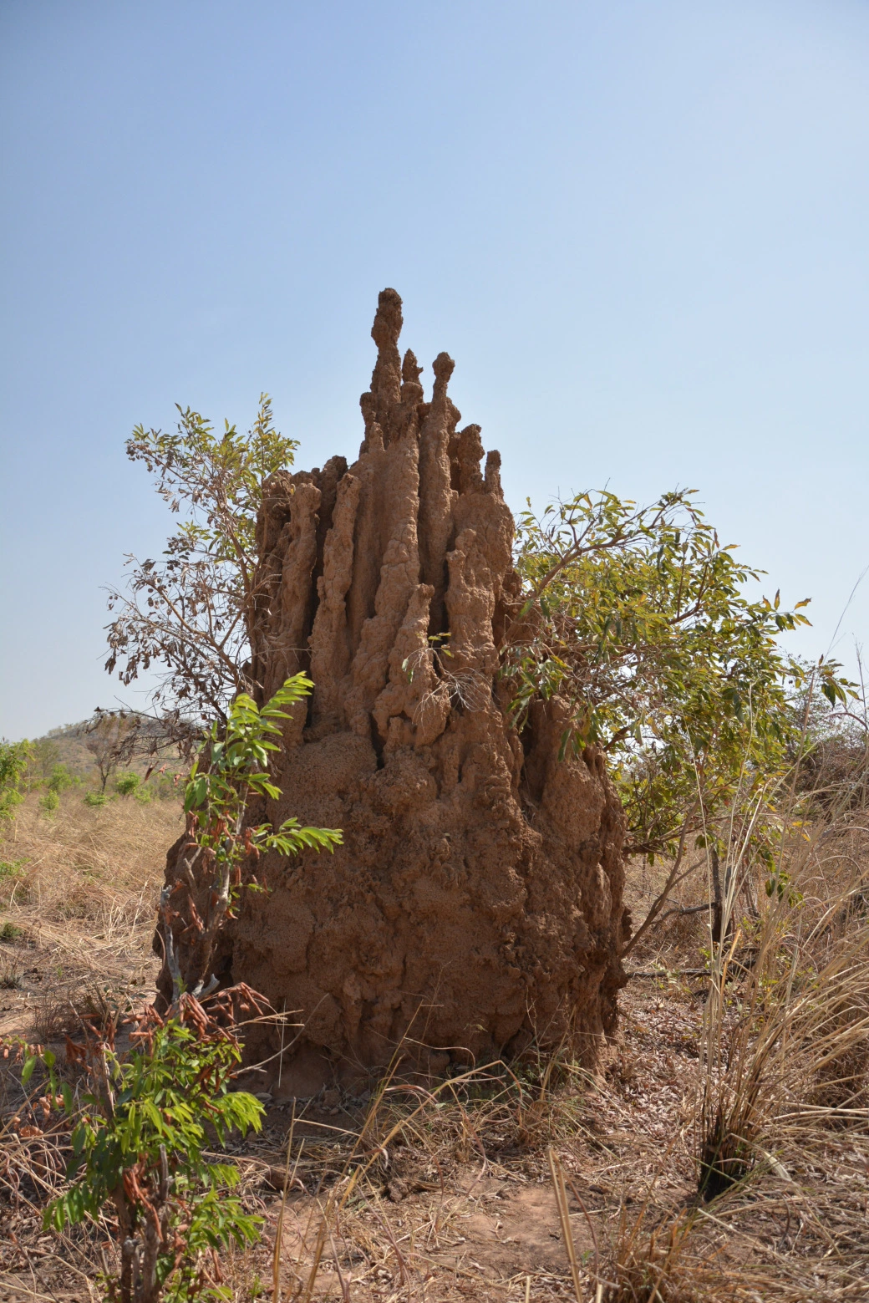
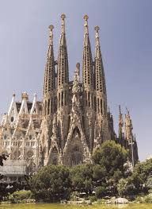
Complexiteit zonder achitectentermiet. Comptentie zonder begrip. Termieten weten niet wat ze doen...
Gaudi daarentegen...

Slide 14
Theodicee revisited
Evolutie is verspillend en gaat gepaard met heel veel lijden.
Mutaties die niet aangepast zijn
De wreedheid in de natuur

Slide 15
Wat betreft de theologische kijk op de zaak. Dat is altijd moeilijk voor me. Ik ben verbijsterd. Ik heb nooit de bedoeling gehad atheïstisch te schrijven. Maar ik moet toegeven dat ik minder duidelijk dan anderen – en dan ik zelf zou willen – aan alle kanten om ons heen aanwijzingen voor een plan en een weldadige bedoeling kan zien. Er lijkt mij te veel ellende in de wereld. Ik kan mezelf niet wijsmaken dat een goedertieren en almachtige God de ichneumonidae geschapen heeft met de uitgesproken bedoeling dat zij zich zouden voeden met het levende lichaam van een krekel, of dat een kat zou moeten spelen met een muis. Van de andere kant vind ik het onbevredigend naar dit wonderbaarlijke universum te kijken, en vooral ook naar het wezen van de mens, om tot de conclusie te komen dat dit alles de uitkomst is van brute kracht. Ik neig ertoe alles te zien als voortgekomen uit wetten met een vooropgezette bedoeling, waarbij de details, goed of slecht, worden overgelaten aan de werking van wat wij toeval mogen noemen. Niet dat deze gedachte mij ook maar enigszins bevalt. Ik ben er diep van doordrongen dat het hele onderwerp voor het menselijke verstand niet te bevatten is. Een hond zou met evenveel succes iets over Newtons geest te berde kunnen brengen.
(Darwins brief aan Asa Gray, botanicus van Harvard, 1859)

Slide 16
Laatste blz van Het ontstaan van de soorten
“We kunnen er zeker van zijn dat de normale opeenvolging door voortplanting niet eenmaal werd onderbroken, en dat geen enkele natuurramp de gehele wereld heeft verwoest. Daarom mogen wij met enig vertrouwen uitzien naar een veilige toekomst van gelijke onpeilbare lengte. En aangezien natuurlijke selectie uitsluitend werkt door en voor het goed van elk wezen, zullen alle lichamelijke en mentale gaven tenderen om vooruit te gaan in de richting van volmaaktheid.”
Notes:
! In de theorie van natuurlijk selectie ligt geen idee van vooruitgang, laat staan volmaaktheid besloten. Ook Darwin heeft het moeilijk de consequenties van zijn theorie helemaal te doorzien/aanvaarden.

Slide 17
Uitdaging voor het scheppingsgeloof
Charles Lyell: Principles of geology
meer tijd nodig
Geen afzonderlijke schepping van de soorten
Figuurlijke lezing van scheppingsverhaal
! zondeval

Slide 18
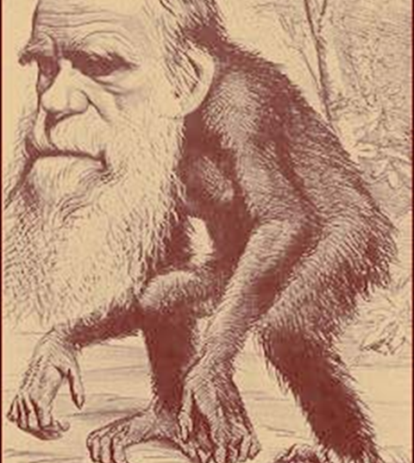
De mens
Psychology will be based on a new foundation, that of the necessary acquirement of each mental power and capacity by gradation. Light will be thrown on the origin of man and his history. (Origin, 1859, p. 488)

Slide 19
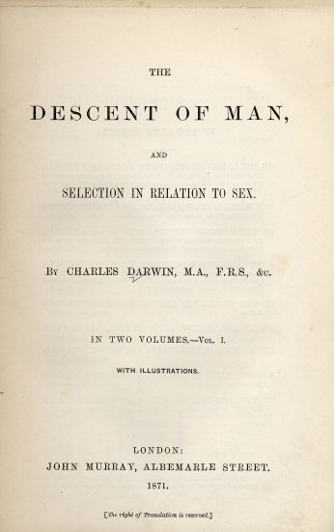
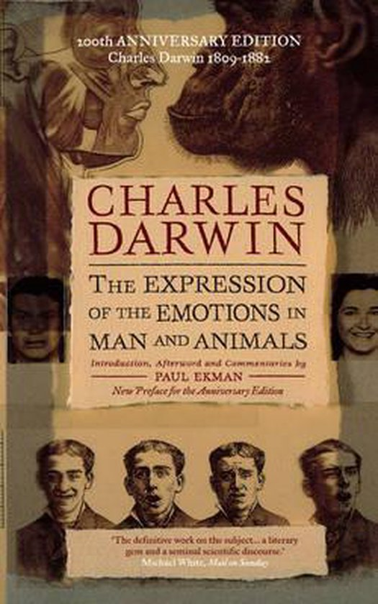
Ook de mens, de moraal, de mentale capaciteiten, de sociale instincten, de emoties...

Slide 20
Vaticaan
Afwachtend
Pius IX 1870 verwerpen
antimodernisme
1950 Humani Generis
Hypothese mag onderzocht worden
Oorspronkelijk mensenpaar – erfzonde
Ziel is geschapen

Slide 21
Vaticaan
1996 Joh. Paulus II meer dan een hypothese
Benedictus XVI
Mens is “geen toevallig en zinloos product van evolutie”. Schepping van universum is een “intelligent project”
Franciscus: evolutie veronderstelt de schepping van wezens die evolueren.
Standpunt Vaticaan: men aanvaardt evolutie maar “… het katholiek geloof gebiedt ons echter staande te houden dat zielen rechtstreeks door God geschapen zijn”.
Rol van maatschappelijke cultuur

Slide 22
“Creationistische wetenschap”
Letterlijke lezing van scheppingsverhaal
bepaalde strekkingen van islam, jodendom, evangelicals
! 2 scheppingsverhalen
Tijdsdimensie
Jonge aarde creationisme: 4004 v Chr.; floodgeology
Oude aarde creationisme (Harun Yahya, Getuigen van Jehova)

Slide 23
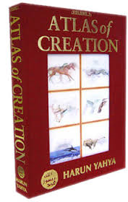
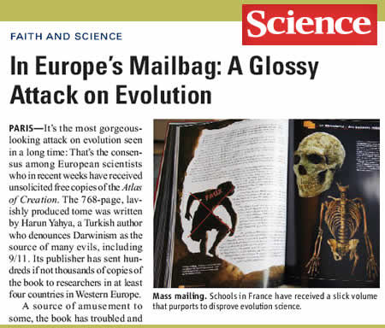
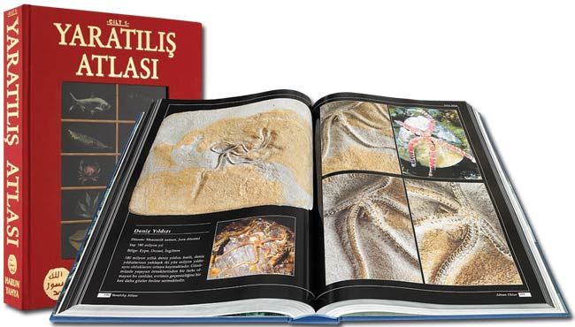
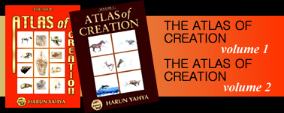
Notes:
https://www.youtube.com/watch?v=4MMpxlN-TdQ DE ZEVENDE DAG 03/02/2008
http://www.creatie.info/

Slide 24
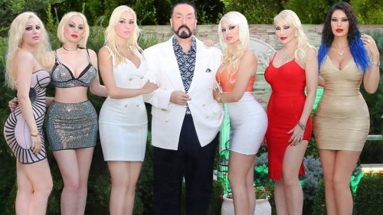
Notes:
Herbekijken kan op https://www.youtube.com/watch?v=4MMpxlN-TdQ en https://www.youtube.com/watch?v=LKhG94hIZx4

Slide 25

Zie bv. ook http://www.creabel.org/

Slide 26
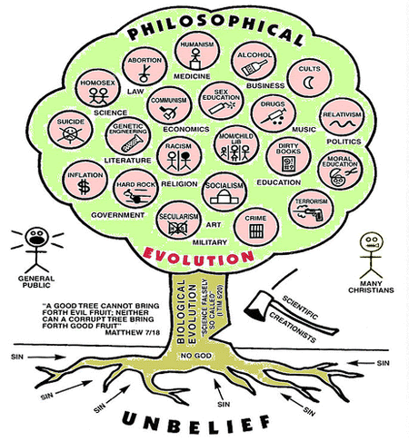

Slide 27
VS, Darwin en onderwijs
William Jennings Bryan (1860-1925)
1925 Scopes v. Tenessee (‘the monkey trial’):
1968 Epperson v. Arkansas: Darwin verbieden is ongrondwettelijk
Anti-evolutiewetten zijn gebaseerd op fundamentalist sectarian conviction en gaan in tegen de establishment clause
1987: “Balanced treatement”= ongrondwettelijk
2005: Dover trial: ID handboek wordt verboden

Slide 28
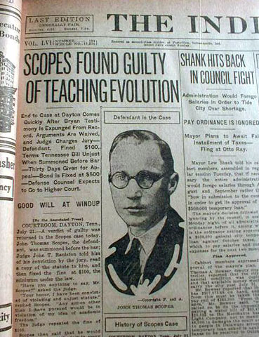
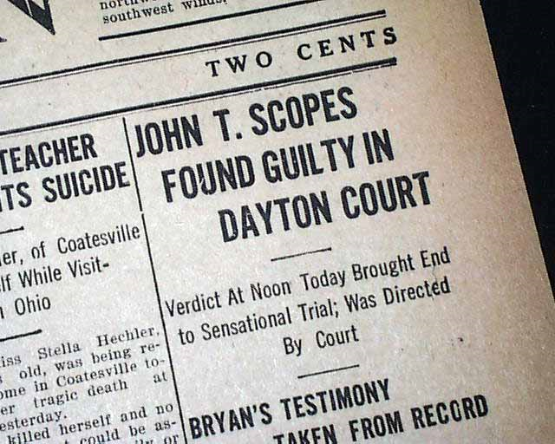
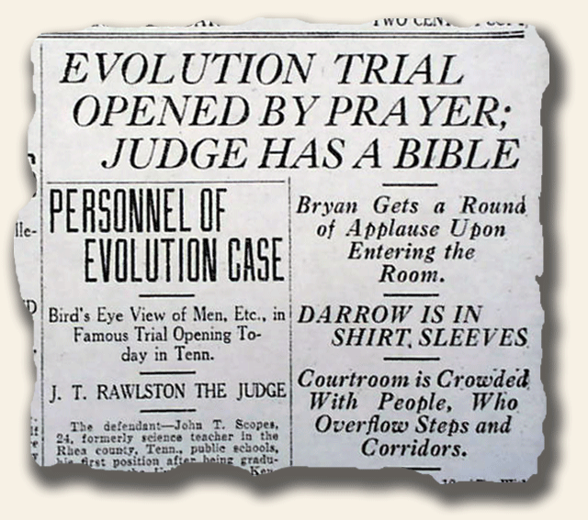
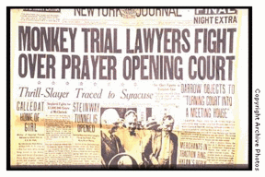

Slide 29
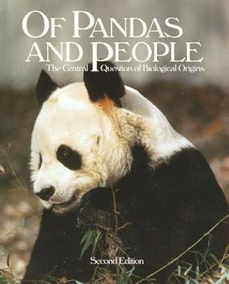
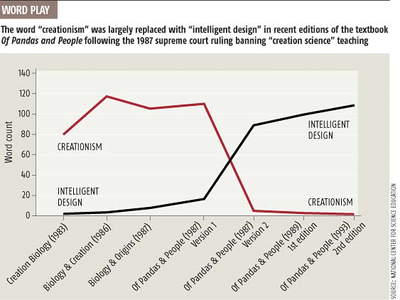

Slide 30
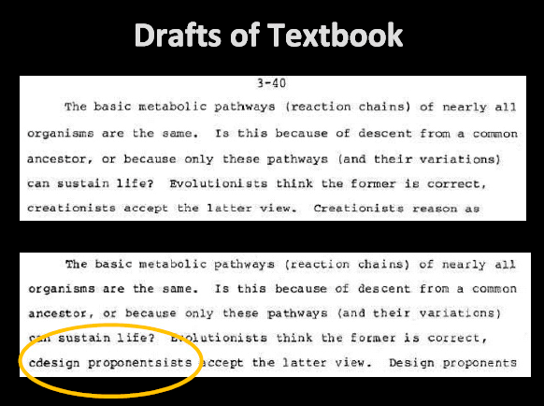
Notes:
Dean H. Kenyon en Percival Davis hadden een manuscript klaar van een tekstboek Biology and Creation. Toen bleek dat creationisme ongrondwettelijk was hebben ze het manuscript herschreven onder de titel Of Pandas and People. De concepten ‘creation’ en ‘creationists’ werden vervangen door ‘intelligent design’ en ‘design proponents’.

Slide 31
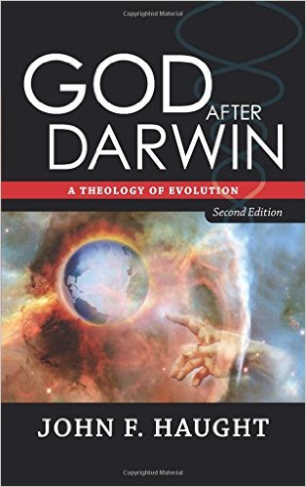
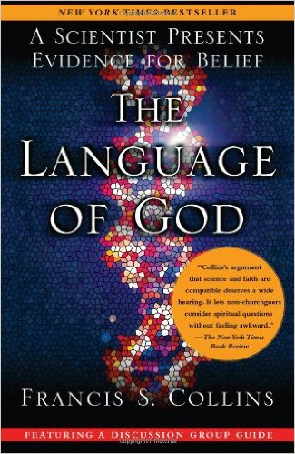
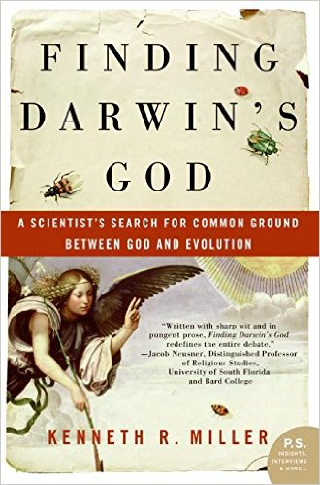
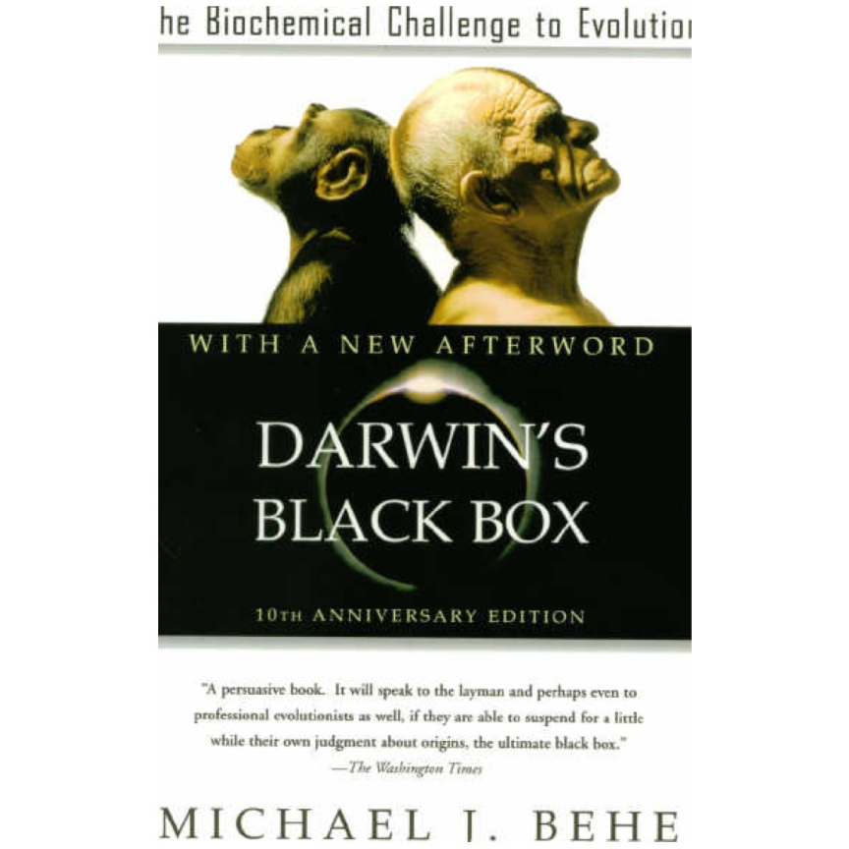
Intelligent Design
Onreduceerbare complexiteit (M. Behe)
Fine-tuning argument (F. Collins)

Slide 32
Toeval?
Onreduceerbare complexiteit
fine-tuning of the universe’s physical constants
Antropisch principe
Goudlokje-principe
Richard Swinburne & Alvin Plantinga: plausibeler dat God bestaat dan dat de wereld per toeval tot stand is gekomen.

Slide 33
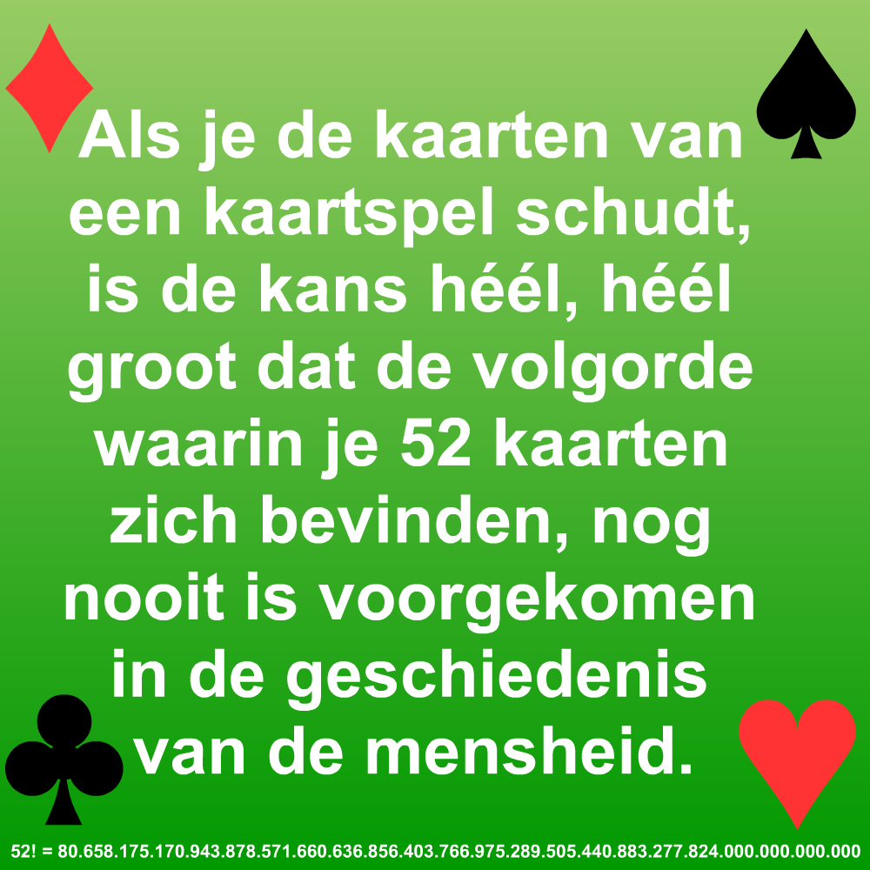

Slide 34
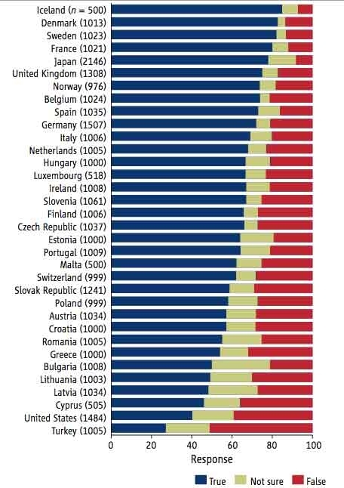
Notes:
http://www.geol.umd.edu/~tholtz/G204/lectures/204creos1.html

Slide 35
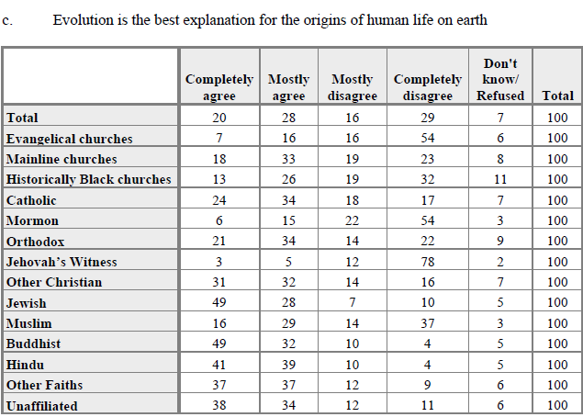
RRLS 141

Slide 36
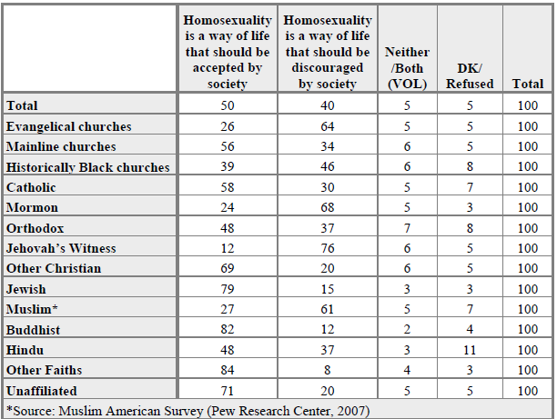
RRLS 128
Notes:
Joden en boeddhisten zeer tolerant; Evangelicals, mormonen, Jehovah-getuigen en moslims eerder intolerant t.a.v. homoseksualiteit

Slide 37
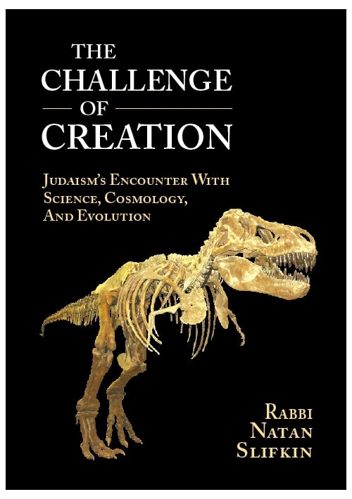
Jodendom
Scheppingsgeloof
Theïstische evolutie
Slifkin “Zoo Rabi”

Slide 38
Islam
Islamitische landen
Onderwijs
Discussie over secularisme en kolonialisme
Scheppingsgeloof
Moslims in het Westen

